Slide 1
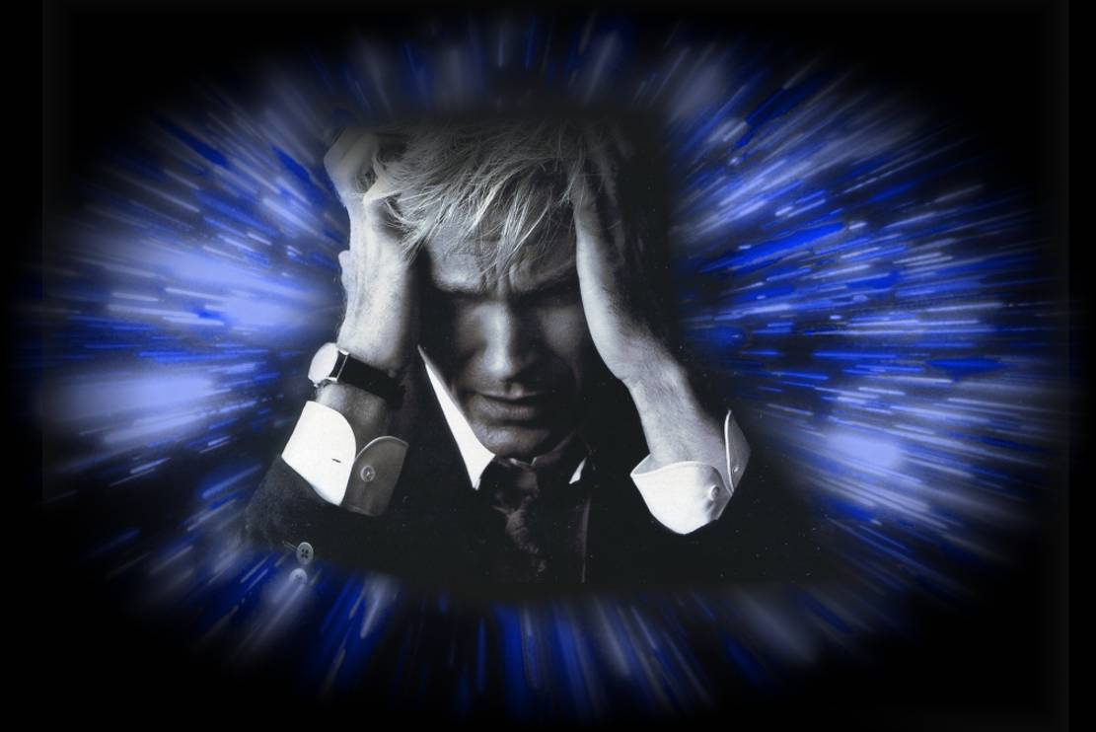
Samuel Pfeifer
Brennen ohne auszubrennen
Wenn gute Menschen ein Burnout erleben

Slide 2
Drei Aspekte
Fachseminar zum Thema Burnout –
mitteilbare und didaktische Konzepte für unsere Klienten / Patienten
Persönliche Betroffenheit
Biblische Bezüge

Slide 3

Seminarheft «Stress und Burnout»
40 Seiten
Arbeitsheft zum Thema mit vielen Grafiken, Texten, Zitaten, Literaturangaben.

Slide 4
ÜBERSICHT
Vortrag 1: Burnout – Epidemie unserer Zeit? Eine Begriffsbestimmung.
Vortrag 2: Vier Faktoren bei Burnout
Vortrag 3: Sekundärtraumatisierung als Risiko in der Therapie
Vortrag 4: Burnout-Geschichten in der Bibel – Was können wir für unser Leben lernen? Wege zur Heilung.

Slide 5
Biblische Aspekte des Burnout
Jeremia 20:7 – 11 – Die Last des Prophetenamtes
Lukas 12:49-53
Jesus vom Feuer für Gott verzehrt
Jesaja 57:10-11 – Du zerarbeitest dich…
1. Könige 19:1-19:
Elia – die klassische Burnout-Geschichte.

Slide 6

„Der Ausfall von Leistungsträgern
stellt ein hohes unternehmerisches Risiko dar.“
(Urs Klingler Direktor HR, Pricewaterhousecoopers)

Slide 7
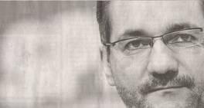
Burnout - ein Beispiel
Er war der starke Mann und der Hoffnungsträger der SPD im Jahr 2006. Aber die Last wurde zu schwer.
Es sei die "schwierigste Entscheidung" seines Lebens gewesen, sagte Matthias Platzeck heute in Berlin. Wegen massiver gesundheitlicher Probleme habe er "einen Strich" ziehen müssen. Sein Rücktritt sei auf "dringenden ärztlichen Rat" erfolgt.
Einen ersten Hörsturz habe er an Neujahr erlitten. Das habe er zunächst nicht ernst genommen und sei den Ratschlägen seiner Ärzte nicht gefolgt. Im Februar habe er einen Kreislauf- und Nervenzusammenbruch erlitten, dann folgte der zweite Hörsturz "mit erheblichem Verlust des Hörvermögens".
Es habe keine andere "verantwortbare Entscheidung" gegeben, als von seinem Amt zurückzutreten, sagte der sichtlich angeschlagene Platzeck, er habe "einen Strich" ziehen müssen, weil er seine Kräfte überschätzt habe. Es hätte keinen Sinn ergeben, "weiter gegen die Wand zu laufen“
2006:
Platzeck zieht den Schlussstrich
(Quelle:
Der Spiegel ONLINE
10. April 2006)
Notes:
Er war der starke Mann und der Hoffnungsträger der SPD im Jahr 2006. Aber die Last wurde zu schwer. Es sei die "schwierigste Entscheidung" seines Lebens gewesen, sagte Matthias Platzeck heute in Berlin. Wegen massiver gesundheitlicher Probleme habe er "einen Strich" ziehen müssen. In einer ausführlichen Erklärung begründete Platzeck seinen Rücktritt vom Amt des SPD-Parteivorsitzenden. Sein Rücktritt sei auf "dringenden ärztlichen Rat" erfolgt.
Einen ersten Hörsturz habe er an Neujahr erlitten. Das habe er zunächst nicht ernst genommen und sei den Ratschlägen seiner Ärzte nicht gefolgt. Im Februar habe er einen Kreislauf- und Nervenzusammenbruch erlitten, dann folgte am 29. März der zweite Hörsturz "mit erheblichem Verlust des Hörvermögens".
Es habe keine andere "verantwortbare Entscheidung" gegeben, als von seinem Amt zurückzutreten, sagte der sichtlich angeschlagene Platzeck, er habe "einen Strich" ziehen müssen, weil er seine Kräfte überschätzt habe. Es hätte keinen Sinn ergeben, "weiter gegen die Wand zu laufen", sagte der scheidende SPD-Chef. Platzeck bedankte sich für viele Genesungswünsche, die ihn in den vergangenen Wochen erreicht hätten.

Slide 8
Klassische Vorgeschichte
Eine 44-jährige Managerin berichtet:
  An ihrem neuen Arbeitsplatz habe sie sich immer sehr unter Druck und überfordert gefühlt, so komme sie zum Beispiel mit dem Bereich Qualitätssicherung sehr gut zurecht, während sie sich im Bereich Logistik weniger gut auskenne. Nachdem sie 10 Jahre kein Englisch mehr gesprochen habe, müsse sie nun ihre Arbeit auf Englisch erledigen, was eine grosse Herausforderung gewesen sei. Eine grosse Belastung sei das schwierige Verhältnis zu ihrem Arbeitskollegen, mit dem sie direkt in einem Büro zusammenarbeite. Dieser gebe ihr nicht ausreichend Informationen, mache ihr häufig Vorwürfe, sie fühle sich von ihm gemobbt. Die Atmosphäre sei für sie kaum auszuhalten gewesen, sie habe mit der Zeit einfachste Aufgaben nicht mehr geschafft und sei seit 2 Monaten krankgeschrieben.

Slide 9
Modediagnose?
Kein Krankheitsbegriff hat sich so rasch ausgebreitet wie der Begriff „Burnout“.
Jeder kann mitreden, denn jeder, der mit Engagement im Beruf steht, kennt Zeiten der Erschöpfung und der inneren Leere.
Erschöpfung ist ein dehnbarer Begriff – vom Topbanker bis zum Strassenarbeiter.
Burnout pathologisiert nicht wie eine andere Diagnose. Betroffene wollen als Kranke gelten, aber gleichzeitig nicht psychisch krank sein.
DENNOCH: Das Zustandsbild ist real und die Betroffenen leiden erheblich.

Slide 10

Diskussion
Welche Berufsgruppen sind betroffen?
Weshalb?

Slide 11
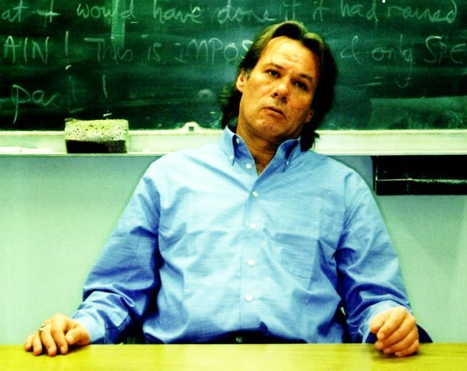
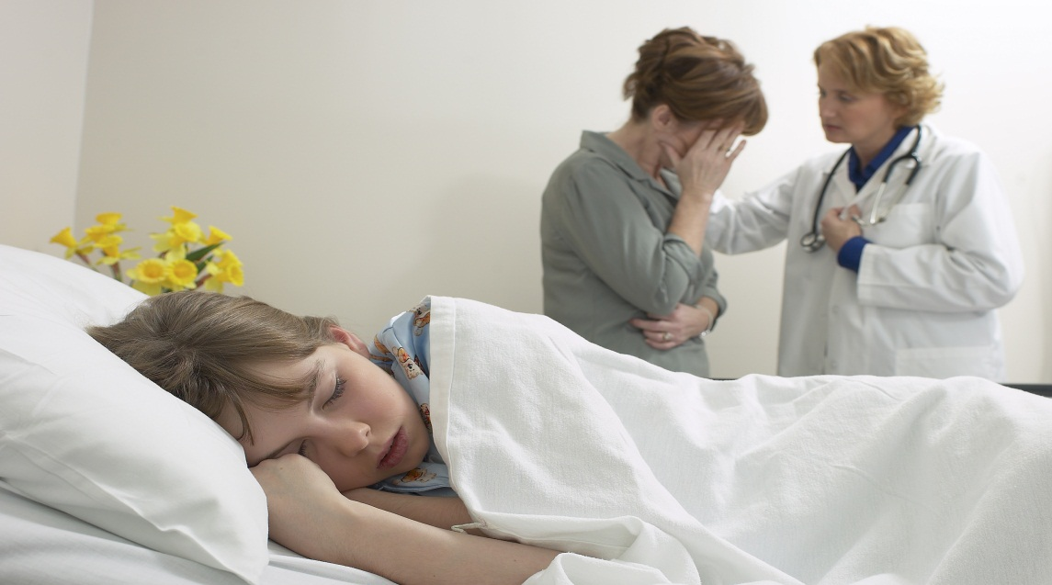
Wer ist besonders gefährdet?
Helfende Berufe – z.B. Lehrer, Pflegende

Slide 12
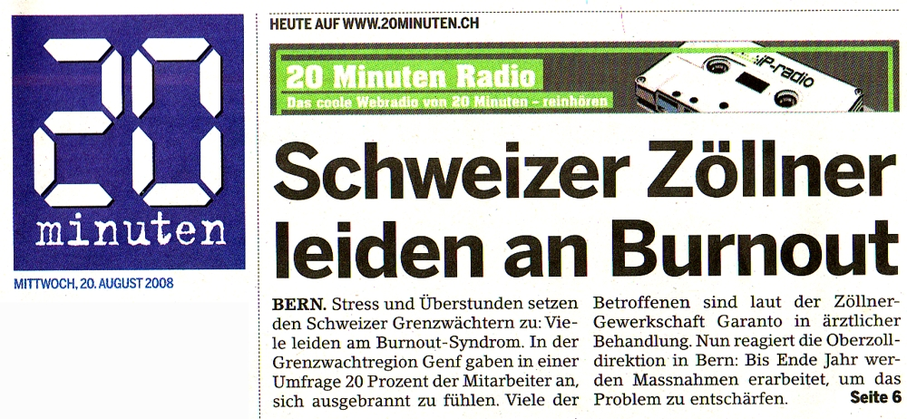
… aber auch Zöllner

Slide 13

zynischer Bericht
WO BRENNTS DENN?
Alle Welt hat ein Burnout. Doch 90 Prozent täuschen sich. Und bei den restlichen 10 handelt es sich um eine Pseudo-Diagnose.
Burnout entspricht einem grossen Bedürfnis. … Mit den Buch-Ratgebern über das Ausbrennen, die jährlich zu Hunderten erscheinen, liesse sich ein Winter lang heizen.

Slide 14
Leser-Reaktion
Liebe Frau Schmid
mit Ihrem Artikel erweisen Sie jedem Burnout-Patienten einen Bärendienst. Egal ob das jetzt Burnout, Midlife-Crisis oder Depression heisst, jeder Patient sollte ernst genommen werden, und was zählt sind nicht irgendwelche WHO-Statistiken und Krankheitsbilder sondern das individuelle Empfinden eines jeden Patienten. … Nach 6 Jahren rund-um-die-Uhr-erreichbar sein wurde bei mir letzen Herbst der Burnout Stufe 2 diagnostiziert. Seit einem Jahr erwache ich regelmässig zwischen 3 und 4 Uhr am Morgen und kann nicht mehr schlafen. Ich lade Sie gerne auf meinem Weg zurück in das ‘normale’ Leben ein, damit Sie sehen, wie schwer dies ist. Mir ist klar, dass ich mich ändern muss und ich die ‘olympische’ Gesellschaft (höher weiter schneller) nicht ändern kann. Aber ich verlange Respekt für mein Empfinden und für meinen Weg. Ihr Artikel hingegen erweist mir diesen nicht.

Slide 15

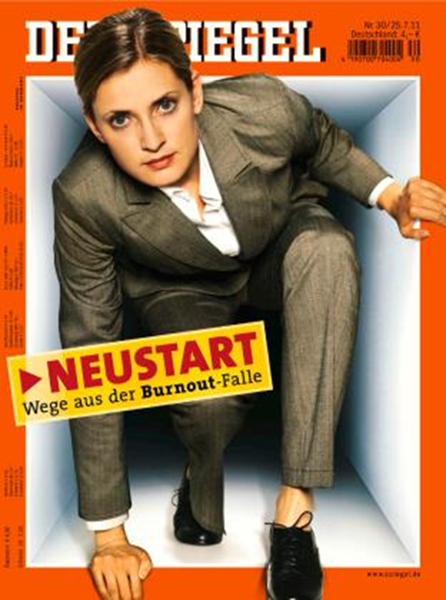
«Volk der Erschöpften» - 2011

Slide 16
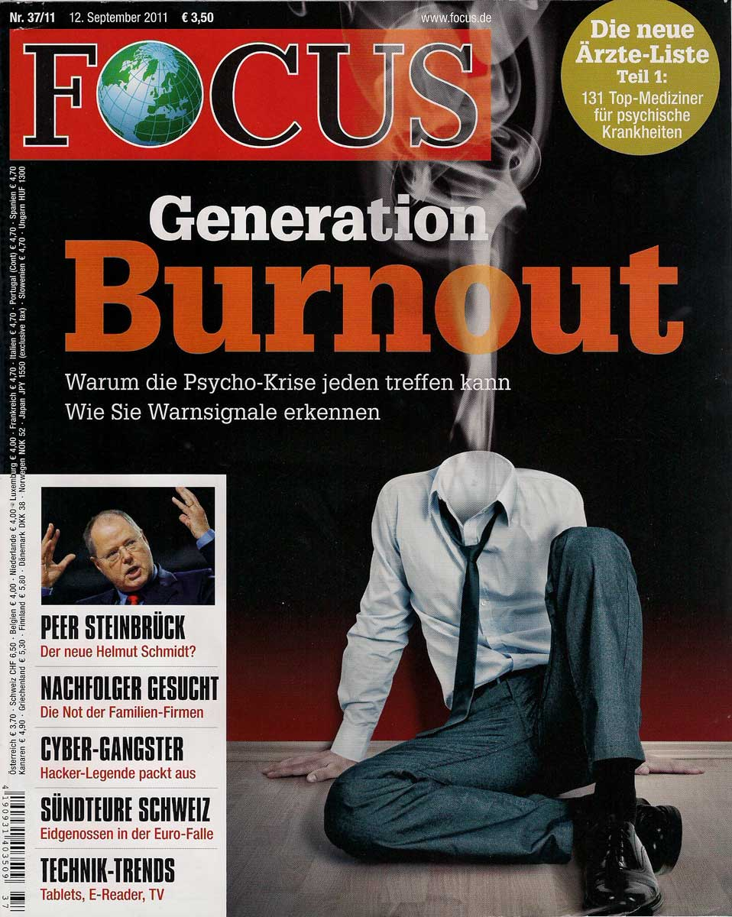
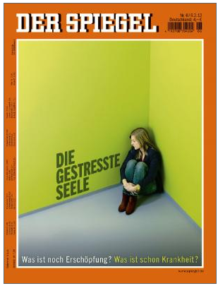
«Generation Burnout»

Slide 17
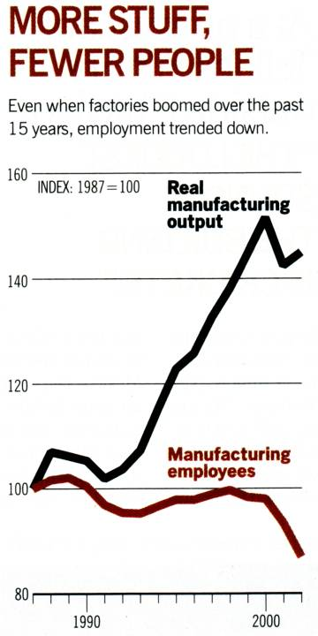
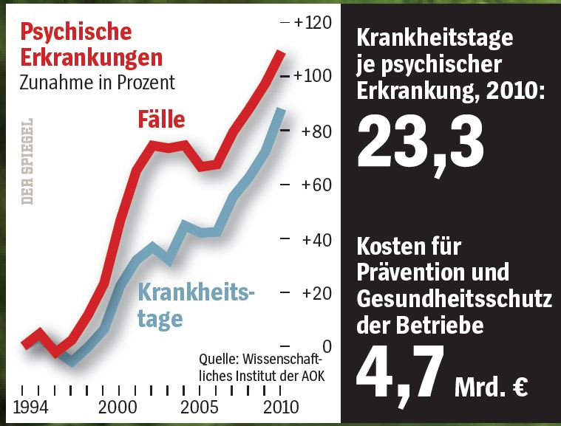
Fieberkurven der Gesellschaft
FORTUNE

Slide 18
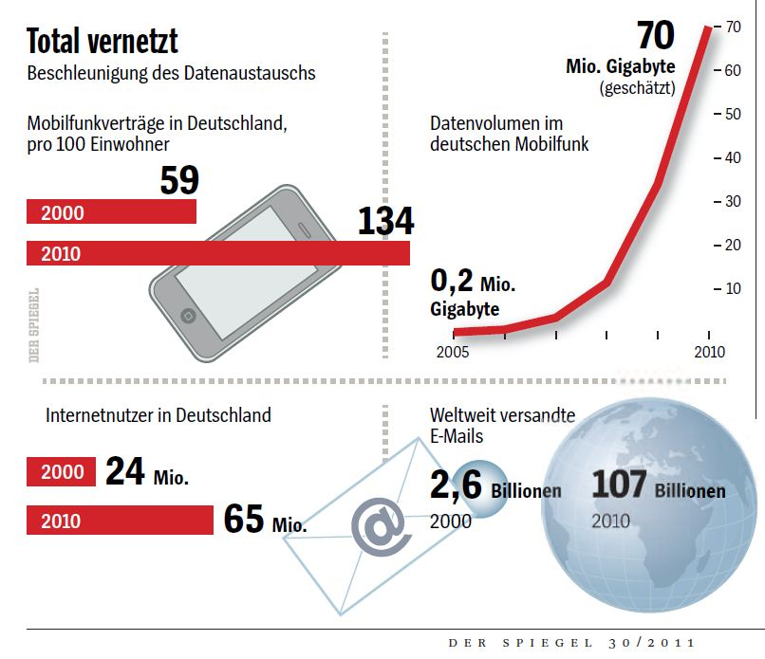
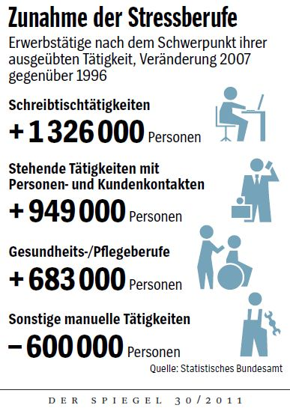
Stress der digitalen Welt

Slide 19
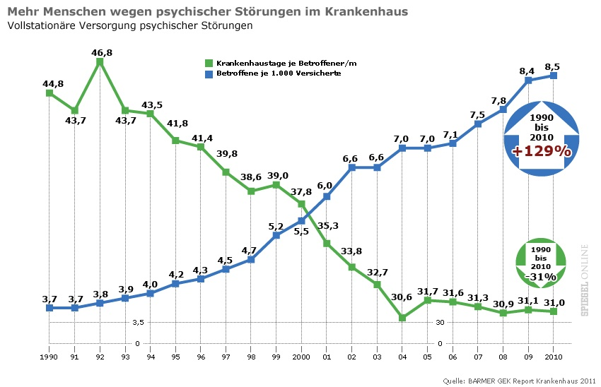
Zunahme von Depressionen

Slide 20
Ein erstes Fazit
Erkrankungen, die wesentlich durch eine Überbelastung am Arbeitsplatz ausgelöst werden, sind eine ernstzunehmende Problematik unserer Zeit.
Selbst wenn Burnout nicht als Krankheit gilt, so ist der Prozess „Burnout“ die Grundlage für ein ernstzunehmendes Krankheitsgeschehen.

Slide 21
Definition Burnout
Drei wesentliche Elemente:
Emotionale Erschöpfung
Verlust des Einfühlungsvermögens
Verminderte Leistungsfähigkeit

Slide 22
Thomas Buddenbrook (Th. Mann)
Die phantasievolle Schwungkraft, der muntere Idealismus seiner Jugend waren dahin… Er fühlte sich unaussprechlich müde und verdrossen. Was für ihn zu erreichen gewesen war, hatte er erreicht … Der gänzliche Mangel eines aufrichtig feurigen Interesses, das ihn in Anspruch genommen hätte, die Verarmung und Verödung seines Inneren … daß jedes Wort, jede Bewegung, jede geringste Aktion unter Menschen zu einer anstrengenden und aufreibenden Schauspielerei geworden war.
Notes:
"Die phantasievolle Schwungkraft, der muntere Idealismus seiner Jugend waren dahin. Im Spiele zu arbeiten und mit der Arbeit zu spielen, mit einem halb ernst, halb spaßhaft gemeinten Ehrgeiz nach Zielen zu streben, denen man nur einen Gleichniswert zuerkennt - zu solchen heiter-skeptischen Kompromissen und geistreichen Halbheiten gehört viel Frische, Humor und guter Mut; aber Thomas Buddenbrook fühlte sich unaussprechlich müde und verdrossen. Was für ihn zu erreichen gewesen war, hatte er erreicht, und er wußte wohl, daß er den Höhepunkt seines Lebens, wenn überhaupt, wie er bei sich hinzufügte, bei einem so mittelmäßigen und niedrigen Leben von einem Höhepunkte die Rede sein konnte, längst überschritten hatte... Der gänzliche Mangel eines aufrichtig feurigen Interesses, das ihn in Anspruch genommen hätte, die Verarmung und Verödung seines Inneren - eine Verödung, so stark, daß sie sich fast unablässig als ein unbestimmt lastender Gram fühlbar machte - verbunden mit einer unerbittlichen inneren Verpflichtung und zähen Entschlossenheit, um jeden Preis würdig zu repräsentieren, seine Hinfälligkeit mit allen Mitteln zu verstecken und die "Dehors" zu wahren, hatte dies aus seinem Dasein gemacht, hatte es künstlich, bewußt, gezwungen gemacht und bewirkt, daß jedes Wort, jede Bewegung, jede geringste Aktion unter Menschen zu einer anstrengenden und aufreibenden Schauspielerei geworden war."

Slide 23
„Wie eine ausgebrannte Hülle“
  Betroffene brauchen eindrückliche Bilder:
„Wie eine Raketenstufe, die ausgeglüht und nutzlos ins Meer fällt“
„Wie ein Haus, das ausgebrannt ist, aber die Fassade steht noch.“
„Wie ein Marathonläufer in der Wüste. Ich kann weder vorwärts noch rückwärts.“
„Wie ein leerer Akku.“
„Energiebudget: auf Pump gelebt, permanent überbucht, neues Budget machen und abbezahlen
Wolf in der Falle: Schmerzhafte Neuorientierung, die nicht ohne Verluste geht.

Slide 24
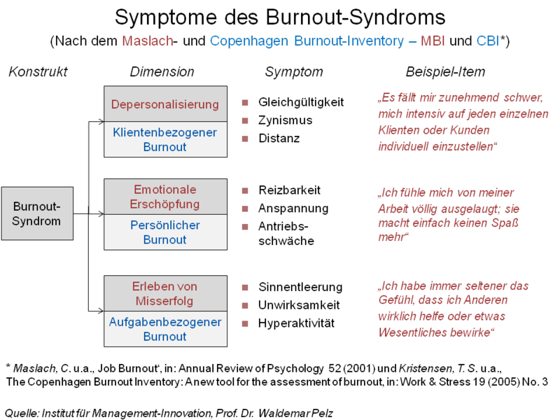

Slide 25
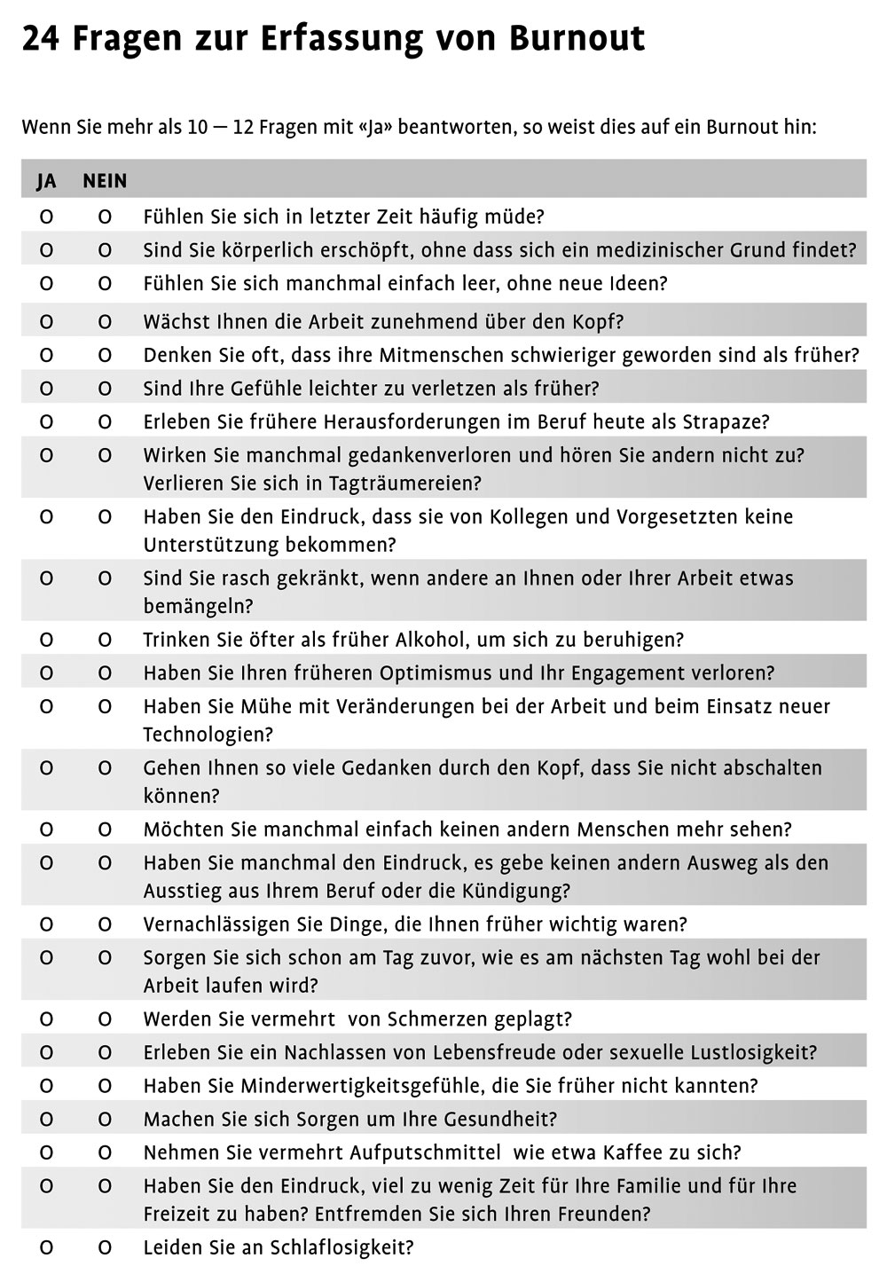
Fragebogen für Burnout

Slide 26
BURNOUT - Notbremse der Seele?
Burnout ist eine körperliche und emotionale Erschöpfung aufgrund dauernder Anspannung, ständiger sozialer Begegnungen, täglichen Stresses.
Burnout ist besonders tiefgreifend, wenn aufreibende Arbeit und dauernde Belastung von wenig Anerkennung und mitmenschlicher Unterstützung begleitet sind.

Slide 27
Burnout-Symptome
Emotionale und physische Erschöpfung
Lustlosigkeit, Gereiztheit
Gefühle des Versagens
permanenter Müdigkeit, Schlafstörungen
Innere Leere, Gefühlslosigkeit, Gleichgültigkeit, Apathie
Konzentrationsstörungen
Verzweiflung bis hin zu Hoffnungslosigkeit
chronische Motivationslosigkeit
Libidoverlust
körperlichen Beschwerden wie Kopfschmerzen und Magen-, Darm-Beschwerden, Kreislaufprobleme, Schwindel
Typisch für Burnout ist auch der äussere und innere Rückzug von Kollegen, Kunden, Patienten, Freunden und Bekannten.

Slide 28
Burnout-Spirale
Burnout ist eine Erosion der Werte, der Würde, des Geistes und des Willens – eine Erosion der menschlichen Seele. Es ist ein Leiden, das sich schrittweise und ständig ausbreitet und Menschen in eine Abwärtsspirale zieht, aus der das Entkommen schwierig ist.»
      Maslach und Leiter

Slide 29
Der Burnout-Zyklus
Stadium 1
Stadium 12
Sich beweisen wollen
Stadium 2
BURNOUT
völlige Erschöpfung
Verstärkter
Einsatz
Stadium 11
Stadium 3
Depression
Subtile Vernachlässsigung eigener Bedürfnisse
Stadium 10
Innere Leere
Stadium 9
Stadium 4
Abstumpfung
Verdrängung von Konflikten
Stadium 8
Stadium 5
Beobachtbare
Verhaltensänderungen
Zynismus –
Umdeutung von
Werten
Stadium 7
Stadium 6
Rückzug
Verstärkte Verleugnung der aufgetretenen Probleme
nach Freudenberger und North

Slide 30
„Karriere-Anker“ nach Edgar Schein
Autonomie und Unabhängigkeit
Sicherheit und Stabilität
Technisch-Funktionale Kompetenz
General Management
Unternehmerische Kreativität
Dienst oder Hingabe für eine Idee oder Sache
Totale Herausforderung
Lebensstil-Integration
Übersetzung in Ihre Berufsgruppe?
Wo liegen Risiken für ein Burnout?
Notes:
Autonomie und Unabhängigkeit: Solche Menschen profitieren stark von den Veränderungen und finden relativ einfach eine Arbeit oder nutzen die Möglichkeit, sich selbständig zu machen.
Sicherheit und Stabilität: Arbeitsplatzsicherheit ist immer weniger gegeben. Die Abhängigkeit der Person von einer Organisation muss durch die Abhängigkeit der Organisation zur Person ausgeglichen werden. Umsetzbar soll diese Idee gegenseitiger Abhängigkeit durch erweiterte Qualifikation des betroffenen Mitarbeiters sein.
Technisch-Funktionale Kompetenz: In dem Maß in welchem sich die technologische Komplexität erhöht, steigt die Abhängigkeit der Organisationen von fachspezifischen Experten. Diese Gruppen müssen sie sich durchgehend weiter qualifizieren.
General Management: Analytische Fähigkeiten, emotionale Kompetenz, die Fähigkeit mit nur bruchstückhaften Informationen logische Entscheidungen zu treffen, zeichnen diesen Karriereanker aus. Derartige Fähigkeiten haben sehr breite Einsatzmöglichkeiten und sind i.d.R mit viel Prestige ausgestattet. Die manchmal anzutreffende deutsche Übersetzung von "General Management" mit "Allgemeine Verwaltungstätigkeit" erscheint nicht hilfreich. Geeignet erscheint: Führung von Menschen und Steuerung von Projekten.
Unternehmerische Kreativität: Mobilität, Komplexität und Dynamik der Welt schaffen hochqualifizierten Personen neue Möglichkeiten. Die aus dieser unternehmerischen Tätigkeit entstehenden neuen Jobs sind oft Tätigkeitsgebiete für andere Ankergruppen.
Dienst oder Hingabe für eine Idee oder Sache: Solche Menschen wollen neben einem ausreichenden Einkommen etwas tun, dass ihnen in einem größeren Kontext sinnvoll erscheint.
Totale Herausforderung: Menschen, die durch das Bestehen von Herausforderungen wie der Überwindung des scheinbar Unmöglichen, dem Lösen ungelöster Probleme ihren Gewinn definieren.
Lebensstilintegration: Eine „Doppelkarriere“ in Arbeit und Familienleben ist bei Führungspersonen zu beobachten. Um diese bei der sie beschäftigenden Organisation zu halten, müssen diese herausgefordert und ihre Bedürfnisse erfüllt werden. Mögliche Angebote sind Betriebskindergärten und flexible Arbeitsmodelle.

Slide 31
Anzeichen Burnout am Arbeitsplatz
Grosser Widerstand, täglich zur Arbeit zu gehen; Gefühle des Versagens; Ärger und Widerwillen; Schuldgefühle; Entmutigung und Gleichgültigkeit; Negativismus; Isolierung und Rückzug; tägliche Gefühle von Müdigkeit und Erschöpfung; häufiges ,Nach-der-Uhr-Sehen’; grosse Müdigkeit nach der Arbeit; Verlust von positiven Gefühlen den Klienten gegenüber; Stereotypisierung von Klienten;
(nach Cherniss; Enzmann & Kleiber)
Notes:
Anzeichen Burnout am Arbeitsplatz (nach Cherniss; Enzmann & Kleiber)
Grosser Widerstand, täglich zur Arbeit zu gehen; Gefühle des Versagens; Ärger und Widerwillen; Schuldgefühle; Entmutigung und Gleichgültigkeit; Negativismus; Isolierung und Rückzug; tägliche Gefühle von Müdigkeit und Erschöpfung; häufiges ,Nach-der-Uhr-Sehen’; grosse Müdigkeit nach der Arbeit; Verlust von positiven Gefühlen den Klienten gegenüber; Stereotypisierung von Klienten; Unfähigkeit, sich auf Klienten zu konzentrieren oder ihnen zuzuhören; sich unbeweglich fühlen; Zynismus und tadelnde Einstellung den Klienten gegenüber; zunehmender ,Dienst nach Vorschrift’; Schlafstörungen; Vermeidung von Arbeitsdiskussionen mit Kollegen; mit sich selbst beschäftigt sein; grössere Billigung von Mitteln zur Kontrolle des Verhaltens (z.B. Tranquilizer); häufige Erkältungen und Grippe; häufige Kopfschmerzen und Magen-Darm-Beschwerden; Rigidität im Denken und Widerstand gegen Veränderungen; Misstrauen und paranoide Vorstellungen; exzessiver Drogengebrauch; Ehe- und Familienprobleme; häufiges Fehlen am Arbeitsplatz.

Slide 32
Anzeichen Burnout am Arbeitsplatz
Unfähigkeit, sich auf Klienten zu konzentrieren oder ihnen zuzuhören; sich unbeweglich fühlen; Zynismus und tadelnde Einstellung den Klienten gegenüber; zunehmender ,Dienst nach Vorschrift’; Schlafstörungen; Vermeidung von Arbeitsdiskussionen mit Kollegen; mit sich selbst beschäftigt sein; grössere Billigung von Mitteln zur Kontrolle des Verhaltens (z.B. Tranquilizer);
Notes:
Anzeichen Burnout am Arbeitsplatz
Grosser Widerstand, täglich zur Arbeit zu gehen; Gefühle des Versagens; Ärger und Widerwillen; Schuldgefühle; Entmutigung und Gleichgültigkeit; Negativismus; Isolierung und Rückzug; tägliche Gefühle von Müdigkeit und Erschöpfung; häufiges ,Nach-der-Uhr-Sehen’; grosse Müdigkeit nach der Arbeit; Verlust von positiven Gefühlen den Klienten gegenüber; Stereotypisierung von Klienten; Unfähigkeit, sich auf Klienten zu konzentrieren oder ihnen zuzuhören; sich unbeweglich fühlen; Zynismus und tadelnde Einstellung den Klienten gegenüber; zunehmender ,Dienst nach Vorschrift’; Schlafstörungen; Vermeidung von Arbeitsdiskussionen mit Kollegen; mit sich selbst beschäftigt sein; grössere Billigung von Mitteln zur Kontrolle des Verhaltens (z.B. Tranquilizer); häufige Erkältungen und Grippe; häufige Kopfschmerzen und Magen-Darm-Beschwerden; Rigidität im Denken und Widerstand gegen Veränderungen; Misstrauen und paranoide Vorstellungen; exzessiver Drogengebrauch; Ehe- und Familienprobleme; häufiges Fehlen am Arbeitsplatz.

Slide 33
Anzeichen Burnout am Arbeitsplatz
häufige Erkältungen und Grippe; häufige Kopfschmerzen und Magen-Darm-Beschwerden; Rigidität im Denken und Widerstand gegen Veränderungen; Misstrauen und paranoide Vorstellungen; exzessiver Drogengebrauch; Ehe- und Familienprobleme; häufiges Fehlen am Arbeitsplatz.
Notes:
Anzeichen Burnout am Arbeitsplatz
Grosser Widerstand, täglich zur Arbeit zu gehen; Gefühle des Versagens; Ärger und Widerwillen; Schuldgefühle; Entmutigung und Gleichgültigkeit; Negativismus; Isolierung und Rückzug; tägliche Gefühle von Müdigkeit und Erschöpfung; häufiges ,Nach-der-Uhr-Sehen’; grosse Müdigkeit nach der Arbeit; Verlust von positiven Gefühlen den Klienten gegenüber; Stereotypisierung von Klienten; Unfähigkeit, sich auf Klienten zu konzentrieren oder ihnen zuzuhören; sich unbeweglich fühlen; Zynismus und tadelnde Einstellung den Klienten gegenüber; zunehmender ,Dienst nach Vorschrift’; Schlafstörungen; Vermeidung von Arbeitsdiskussionen mit Kollegen; mit sich selbst beschäftigt sein; grössere Billigung von Mitteln zur Kontrolle des Verhaltens (z.B. Tranquilizer); häufige Erkältungen und Grippe; häufige Kopfschmerzen und Magen-Darm-Beschwerden; Rigidität im Denken und Widerstand gegen Veränderungen; Misstrauen und paranoide Vorstellungen; exzessiver Drogengebrauch; Ehe- und Familienprobleme; häufiges Fehlen am Arbeitsplatz.

Slide 34
Die Burnout-Formel
EINSATZ
BURNOUT =
BEFRIEDIGUNG

Slide 35

Vorstufe «Brown-out»
Ein Brownout (brownout = Reduzierung der Lichtstärke, Abdunkelung) bezeichnet:
Ein Spannungsabfall der Stromversorgung um 10 bis 15 % über einen begrenzten Zeitraum hinweg. Ursache ist meist der Ausfall eines Elektrizitätswerkes --- Kettenreaktion.
Der Ausfall eines Servers, dessen Lasten nun von anderen Servern getragen werden müssen. Dies führt zu einer zunehmenden Belastung – Verlangsamung des Datenflusses / Ausfall von Funktionen – Teilzusammenbrüche des Dienstes.
Notes:
einen Spannungsabfall der Stromversorgung um 10 bis 15 % über einen begrenzten Zeitraum hinweg. Ursache ist meist der Ausfall eines Elektrizitätswerkes oder einer Elektrizitätsgesellschaft. Oftmals führt das zu einer Kettenreaktion, da die anderen Kraftwerke die Stromversorgung aufrecht erhalten müssen. Unter Umständen führt dies in weiterer Folge zu einem Stromausfall.
den Ausfall eines Servers, dessen Lasten nun von anderen Servern getragen werden müssen. Ähnlich der Stromversorgung führt dies nicht selten zu einer Kettenreaktion, wenn andere Server die Netzkommunikation aufrechterhalten wollen.
das Absinken der Versorgungsspannung einer Schaltungskomponente. Hier hauptsächlich im Bereich der Microcontroller und Mikroprozessoren gebräuchlich. Da dies leicht zum Absturz des Prozessors oder einer unkontrollierten Ausführung von Programmcode führt, gibt es elektronische Bausteine, die das Absinken der Spannung feststellen (Brownout Detection, BOD) und unter einer festgelegten Schwelle einen Reset des Prozessors auslösen.

Slide 36
Samuel Pfeifer
Vier Faktoren
bei der Entstehung eines Burnout

Slide 37
Vier Bereiche
Faktoren am
Arbeitsplatz
Privatleben
Partnerschaft
Beziehungen
Persönlichkeit
Grundhaltung
Gesundheit
körperliche
Fitness

Slide 38
Vier Bereiche
Faktoren am
Arbeitsplatz
Privatleben
Partnerschaft
Beziehungen
Persönlichkeit
Grundhaltung
Gesundheit
körperliche
Fitness

Slide 39
Stressoren am Arbeitsplatz
Zu große Arbeitsmenge
zu komplizierte Aufgaben
unklare Erwartungen Ihres Chefs
unklare Verantwortungsbereiche
wenig Handlungsspielraum
zu viele Projekte
Angst vor Arbeitsplatzverlust
Konkurrenzdruck
Kurze Halbwertzeit des Wissens
keine bzw. negative Rückmeldungen
Konflikte mit Kollegen und Vorgesetzten
zu viele Überstunden
keine Ferien

Slide 40
GRUPPENDISKUSSION
Was kennzeichnet meinen
Arbeitsplatz?
Welche Faktoren machen ihn stressig?
Zusammentragen

Slide 41
Tragen Sie zusammen
Woran merkt man bei Mitarbeiterinnen und Mitarbeitern, dass sie am Limit sind?
Zusammentragen

Slide 42
Anzeichen für Burnout am Arbeitsplatz
Klagen über Arbeitsunlust und Überforderung
keine neuen Ideen und Projekte, die die Person früher auszeichneten
Negative Grundeinstellung, Dienst nach Vorschrift
Widerstand gegen Veränderungen
weniger Kontakt mit Kollegen
vermehrt krankheitsbedingte Absenzen
„innere Kündigung“

Slide 43
Vier Bereiche
Faktoren am
Arbeitsplatz
Privatleben
Partnerschaft
Beziehungen
Persönlichkeit
Grundhaltung
Gesundheit
körperliche
Fitness

Slide 44
Stressoren in Familie und Freizeit
Konflikte mit Partner / Partnerin
Konflikte mit Kindern
Konflikte mit Freunden
Mehrfachbelastungen (Haushalt / Erziehung / Beruf) – beachte auch bei Singles.
Mangel an Kontaktmöglichkeiten
Aufgeben von Hobbys oder sportlichen Aktivitäten
Vernachlässigung des Privatlebens

Slide 45
Vier Bereiche
Faktoren am
Arbeitsplatz
Privatleben
Partnerschaft
Beziehungen
Persönlichkeit
Grundhaltung
Gesundheit
körperliche
Fitness

Slide 46
Gefährliche Persönlichkeitsmuster
Hohes persönliches Engagement im täglichen Umgang mit anderen Menschen.
Hoher Anspruch an sich selbst: «Ich will gut sein – Ich will erfolgreich sein – Ich will es den andern zeigen!» – «Geht nicht gibt’s nicht!»
Gefühl der Unentbehrlichkeit: «Ohne mich geht es nicht!»
Hohe Sensibilität für Mitarbeiter und Situationen.
Ethisches Verantwortungsgefühl: «Ich kann sie doch nicht im Stich lassen!»
Schlechte Abgrenzungsfähigkeit.
Labiles Selbstwertgefühl.

Slide 47
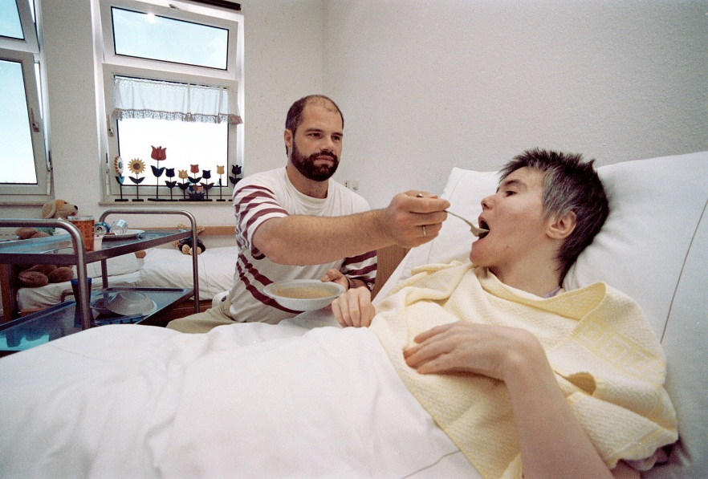
Das Helfersyndrom
Personen mit dem Helfersyndrom versuchen, ihr labiles Selbstwertgefühl durch die Aufopferung an eine grosse Aufgabe und der damit verbundenen Dankbarkeit vieler Hilfsempfänger zu stabilisieren. Nach Wolfgang Schmidbauer sind Helfer mit dieser Persönlichkeitsstruktur besonders gefährdet, da ihr emotionelles Defizit und somit ihr Bedürfnis nach Zuwendung so gross ist, dass es kaum gestillt werden kann.

Slide 48
Typ-A Verhalten
Starke Wettbewerbsorientierung: diszipliniert, tüchtig, verantwortungsbewusst, dominierend, aggressiv, vielleicht sogar feindselig.
Neigung zu extremer Verausgabung: verspannt, überlastet, gestresst, immer in Zeitnot, ungeduldig.
Erhöhte Reizbarkeit und Gereiztheit im Zusammenhang mit Kränkbarkeit und Tendenzen zu Angst und Depression.
Psychophysisches Risikoverhalten: unregelmässige Ernährung, mangelnde Körperbewegung im Wechsel mit sportlichen Höchstleistungen, wenig kontrollierter Genussmittelkonsum, Schlafdefizite.

Slide 49
Persönlichkeitsveränderung
IN GUTEN ZEITEN | IM BURNOUT
Schwungvoll, spritzig | Verlangsamt, humorlos
Initiativ, hat neue Ideen und Konzepte | Lethargisch, resigniert, läßt Dinge schlittern.
Gelassen, geduldig, aufbauend | Gereizt, ungeduldig, fordernd, kritisierend
Anpassungsfähig, flexibel | Widerstand gegen Veränderungen
Mitfühlend, menschen-orientiert | Sarkastisch, «depersonalisiert», reizbar
Denkt ganzheitlich | Wirkt ich-zentriert, egoistisch, kümmert sich nicht mehr um das Wohl von Betrieb und Mitarbeitern
Setzt Prioritäten, denkt klar und konzeptuell | Bleibt an Nebensächlichkeiten hängen, «sieht vor lauter Bäumen den Wald nicht»
Teamplayer: gibt sich ins Team ein | Rückzug: zieht sich zurück und nimmt nicht an gemeinsamen Aktivitäten teil.

Slide 50
Vier Bereiche
Faktoren am
Arbeitsplatz
Privatleben
Partnerschaft
Beziehungen
Persönlichkeit
Grundhaltung
Gesundheit
körperliche
Fitness

Slide 51
Gesundheitssorgen
Auch kleine gesundheitliche Probleme lösen Angst aus.
Vorübergehende Behinderungen (z.B. Fussverletzung) machen einem die Abhängigkeit von andern bewusst
Grippe kann zu einer länger dauernden Erschöpfung führen.
Allgemeine Anfälligkeit für Erkältungen und psychosomatische Beschwerden.

Slide 52
Was merkt die betroffene Person?
alles zuviel
körperliche Erschöpfung: konstante Übermüdung und Lustlosigkeit, innerlich angetrieben, psychosomatische Beschwerden (Schwitzen, Herzklopfen, Kopfweh, Rückenschmerzen, Impotenz)
emotionale Erschöpfung: keine Belastbarkeit, reizbar, den Tränen nahe, keine Distanz
keine Fähigkeit mehr, Aufgaben zu planen.
Schlafstörungen
nicht abschalten können, auch in der Freizeit an den Beruf denken
Entmutigung: „Ich schaffe es doch nicht“

Slide 53
Störfaktor Vegetativum
Funktion
Beispiele
Rhythmus
Herz, Darmperistaltik
Tonus
Muskeln
Atmung, Kehlkopf, Rücken, Blase etc.
Sekretion
Speichel, Darm, Sexualorgane
Durchblutung
Hände, Füsse, Innenohr
Fehlregulation
Missempfindung
(Schmerz, Verspannung, Übelkeit, Magenverstimmung, Schwindel, Schwächegefühl etc.)

Slide 54
Unterschwellige Symptome sind häufig
Wir erleben tagtäglich kleinere Beschwerden: Muskelverspannungen, ein kleiner Stich im Rücken, ein Schmerz in einem Gelenk, ein Druck im Kopf.
Durchschnittlich erleben wir alle 5 - 7 Tage ein neues Symptom. Da es normalerweise vorübergehend ist, erzählen wir dem Arzt nichts davon.
Diese unterschwelligen Symptome erreichen nicht den Grad von Beschwerden, die uns Sorgen machen.

Slide 55

Was läuft ab bei psychosomatischen Störungen?
Genetik
Persönlichkeit
Psychosoziales
Umfeld
Individuelles Körperschema
„Vulnerable“
Persönlichkeit
Krankheits-
erleben
Stigma
Trauma
Stress
Strain
Somatisierung

Slide 56

Weiterführende Literatur
40 S. mit vielen Grafiken, Kurztexten, Tabellen, Hinweisen auf weiterführende Literatur
Bestellung via
www.seminare-ps.net

Slide 57
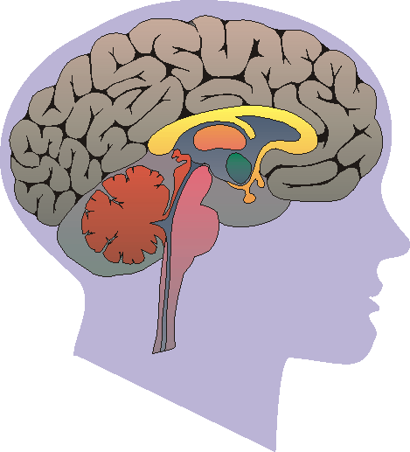
Überlastung im Gehirn?
Vernunft, soziale Leitlinien, Pflicht- und Verantwortungs-bewusstsein
4
3
Stirnhirn
Sitz der Gefühle
2
1
Limbisches System
Hippocampus
Gedächtnis
1. Informations-Overload
2. Gefühlslabilisierung (Alarm!)
3. Speicherblockade
4. Kontroll-Versagen

Slide 58
Stress
Verstand und Willenskraft können die Stressreaktion nicht mehr verhindern. Die „Körpersprache der Seele“ zeigt die Grenzen auf!
Aktivierung des
vegetativen Systems

Slide 59
Mehr Anstrengung bringt nicht mehr
Leistung
Burnout-Gefahr!
Normale
Anstrengung
Anstrengung

Slide 60
Samuel Pfeifer
Sekundäres Trauma
Wenn Helfen weh tut.

Slide 61
Wenn ein Mensch nicht durch das Feuer des Leides hindurch gegangen ist, wird er leicht hochmütig; er hat keine Zeit für dich. Wenn du dein Selbst im Feuer des Leides empfangen hast, dann wird Gott dich zum Brot für andere Menschen machen.
Oswald Chambers, (Mein Äusserstes für sein Höchstes, 25. Juni)

Slide 62
Als er das Volk sah, jammerte es ihn; denn sie waren verschmachtet und zerstreut wie die Schafe, die keinen Hirten haben.
Matthäus 9, 36

Slide 63
Trauma ist ansteckend. Der Therapeut wird in seiner Rolle als Zeuge … von seinen Gefühlen oft geradezu überwältigt. Etwas weniger intensiv als der Patient lebt er dessen Gefühle von Angst, Wut und Verzweiflung ebenfalls durch.
Judith Hermann, S. 193

Slide 64
Primäre Traumafolgen
Vegetative (körperliche) Übererregung
Intrusion (Sich-Aufdrängen von Bildern, Gefühlen, Ängsten, Tagträumen, Albträumen etc.)
Konstriktion (Rückzug von Beziehungen, Aktivitäten, Freuden des Lebens).

Slide 65
Sekundärtrauma
Das Anhören von traumatischen Erlebnisseen oder das Mitfühlen mit Opfern traumatischer Erfahrungen führt zu ähnlichen Reaktionen wie beim direkt betroffenen Opfer selbst.

Slide 66
Mögliche Auswirkungen
Das Erzählte weckt eigene Erinnerungen
Das Gehörte löst Bilder aus (in Tag- oder Nachtträumen)
Man wird sich der eigenen Verwundbarkeit bewusst
Es erschüttert das eigene Grundvertrauen in das Gute
Man hat Gefühle der Wut, der Verzweiflung. Vorwürfe an Polizei, an schlechte Regierung, an alle möglichen „verantwortlichen Leute“
Vorwürfe an Gott?

Slide 67
Mögliche Auswirkungen
Man fühlt sich ohnmächtig und fragt sich, was man überhaupt für die andere Person machen kann.
Man nimmt Zuflucht zu Erklärungen und Methoden, die ungewöhnlich, vielleicht sogar magisch sind. (z.B. Vorwurf des Satanismus an gläubige Eltern – ähnlich wie Schamanen)
Man versucht die Ohnmacht mit falschem Aktivismus zu überwinden (oft indem man die Grenzen des Patienten nicht respektiert): z.B. gegen den Willen des Patienten Anzeige erstatten bis hin zur Selbstjustiz.

Slide 68
Mögliche Auswirkungen
Misstrauen und Vorwürfe an andere Betreuer:
  „verstehen die Bedürfnisse meines Klienten nicht.“
  „schweigen Probleme tot.“
  „ergreifen keine Massnahmen.“
  Allgemeine Abwertung anderer Betreuungspersonen
Vermeiden von Traumapatienten oder falsche Diagnosestellung, um nicht sekundärtraumatisiert zu werden.
Verweigerung von Supervision, Zurückhalten von eigenen Reaktionen, weil man sich schämt.

Slide 69
Gefahren für Betreuung
Vermeidungsverhalten des Therapeuten: er/sie will nicht mehr von den Traumatas hören, obwohl die betroffene Person darüber reden möchte.
Intrusion: Der Therapeut beharrt auf Details des Traumas, obwohl die betroffene Person jetzt nicht darüber sprechen will.
Allgemeiner Rückzug: Weil der Therapeut unter Schlafstörungen und Albträumen leidet, ist er für Anliegen der betroffenen Person nicht mehr offen.

Slide 70
Falscher Ehrgeiz
Falscher Ehrgeiz, „alles heilen, alles wissen, alles lieben zu können.“
Alles heilen: Therapie bis zur völligen Genesung.
Alles wissen: Genaue Rekonstruktion (trotz allfälliger negativer Folgen für die Gefühlswelt), Hoffnung auf Katharsis durch Wissen.
Alles lieben: Man versucht, dem Opfer stellvertretend Liebe zu geben. Gefahr der Grenzüberschreitung in der Therapie.

Slide 71
Wege zur Bewältigung
Sicherheit
Erinnern und trauern
Soziale Integration
Abgrenzung
Supervision, Intervision
Normale Beziehungen pflegen

Slide 72
Zuspruch im Burnout
„Du wirst wieder hergestellt werden. Du wirst gesund werden. Und meine Salbung soll neu durch dein Leben und deinen Dienst fliesen. Mein Werk durch dein Leben. Und du wirst sehen, dass in dieser Gemeinschaft mit mir diese Salbung neu fliessen wird. Und du wirst staunen, wie der Herr dich gebrauchen wird zu seiner Ehre und für dich wird kein Druck entstehen.“

Slide 73
Literatur
    B. Hudnall Stamm (Hrsg.) Sekundäre Traumastörungen. Wie Kliniker, Forscher & Erzieher sich vor traumatischen Auswirkungen ihrer Arbeit schützen können. Junfermann. (www.junfermann.de)
    Judith Herman: Die Narben der Gewalt. Junfermann.

Slide 74

Samuel Pfeifer
Wiedereinstieg
nach dem Burnout

Slide 75
Was macht den Wiedereinstieg schwer?
Für den Betroffenen?
Für seine Mitarbeiter?
Zusammentragen

Slide 76
Was macht den Wiedereinstieg für Betroffene schwierig?
fühlt sich isoliert
schämt sich
sieht sich als Versager
durch jede kleine Anstrengung und Begegnung sehr erschöpft
wagt sich nicht nach draußen, weil man ihn/sie erkennen / sehen könnte
Begegnung mit Bekannten läßt auslösende Konflikte wieder aufleben
Angst vor Wiedereinstieg

Slide 77
Wie kommuniziert man Burnout?
Spannungsfeld zwischen Selbstschutz und Informationsbedürfnis
  Eine offene Mitteilung ist besser als Ausreden
  Selbstschutz: keine Details über persönliche Angelegenheiten
  keine Schuldzuweisungen
  Ansprechsperson benennen, die den Kontakt hält

Slide 78
Wie kann man wieder einsteigen?
Verständnisvolle Vorgesetzte
Anpassung des Arbeitspensums
Dazu stehen, dass man eine Krise hatte
Veränderung der inneren Einstellung
stufenweiser Aufbau der Leistung

Slide 79
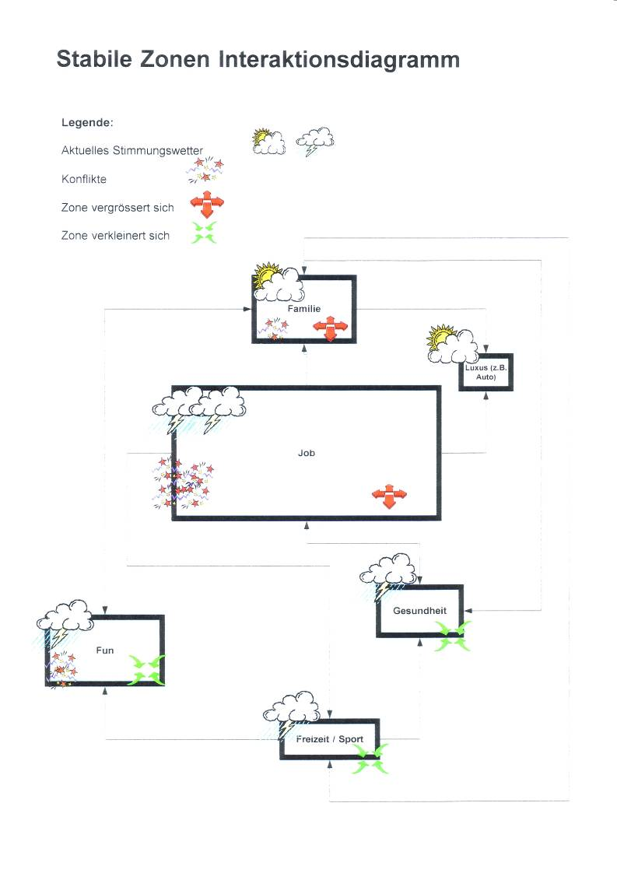

Slide 80

Überlebensstrategien
Kräfte gezielt einsetzen; jeder Mensch hat nur begrenzte Energie
Verschnaufpausen in den Alltag einbauen
„Anti-Stress-Rituale“
Wenn es zu hektisch wird: Halten Sie inne und fragen Sie sich: „Was kann passieren, wenn ich die Arbeit aufschiebe? Sind die Folgen wirklich so schlimm?“
Lernen Sie NEIN zu sagen!
Nehmen Sie sich Zeit für Hobbys und für Entspannung
nach Cash / Suva

Slide 81
„Ich rate, lieber mehr zu können, als man macht, als mehr zu machen, als man kann.“
Berthold Brecht

Slide 82
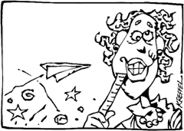
Wie Sie sicher ein Burnout kriegen
und was Sie daraus lernen können …
Quelle: www.tresselt.de

Slide 83
15 Wege zum sicheren Burnout! - 1
Lächeln Sie nicht – Unterricht ist ein ernstes Geschäft!
Machen Sie alles 150%-ig – nur der perfekte Lehrer ist ein guter Lehrer!
Trauen Sie keinem – Kontrollieren Sie alles!

Slide 84
15 Wege zum sicheren Burnout! - 2
Zeigen Sie Qualitätsbewusstsein – fordern Sie Leistung!
Schaffen Sie neue Lehrmaterialien – erfinden Sie das System neu!
Setzen Sie Prioritäten – die Schule ist das Wichtigste im Leben!
Bedauern Sie sich und Ihre aussichtslose Lage!
Decken Sie die Schwachstellen Ihrer Schule auf!

Slide 85
15 Wege zum sicheren Burnout! - 3
Lassen Sie nichts ungestraft – finden Sie den Schuldigen!
Seien Sie nicht nur Lehrer, sondern vor allem auch Erzieher!
Unterricht allein ist zu wenig, übernehmen Sie Zusatzaufgaben!
Nutzen Sie das Wochenende und die Ferien zur Unterrichtsvorbereitung!

Slide 86
15 Wege zum sicheren Burnout! - 4
Engagieren Sie sich im Freizeitbereich ausserhalb der Schule!
Als Lehrer verdienen Sie zu wenig – schaffen Sie sich einen kleinen Nebenverdienst!
Setzen Sie sich ein Denkmal – Hinterlassen Sie Spuren!

Slide 87
„Sei nicht allzu gerecht und allzu weise, damit du dich nicht zugrunde richtest“
Prediger 7,16

Slide 88
Elemente der Work-Life-Balance
Gesundheit, Ernährung, Erholung, Entspannung, Fitness, Lebenserwartung.
Körper
Sinn / Werte
Zeit
balance
Leistung, Arbeit
Lebenserfüllung
Antwort auf
grundlegende Fragen
Liebe, Glaube.
Schöner Beruf, Geld, Erfolg, Karriere, Wohlstand, Vermögen.
Kontakt
Freunde, Familie, Zuwendung, Anerkennung
Notes:
Aus Seiwert / Tracy: Lifetime-Management, Campus, S. 29
Körper: Gesundheit, Ernährung, Erholung, Entspannung, Fitness, Lebenserwartung.
Leistung, Arbeit: Schöner Beruf, Geld, Erfolg, Karriere, Wohlstand, Vermögen.
Kontakt: Freunde, Familie, Zuwendung, Anerkennung
Sinn / Werte: Religion, Liebe, Selbstverwirklichung, Erfüllung, Philosophie, Zukunftsfragen.

Slide 89
Überlebensstrategien - 2
Überprüfen Sie ihren Tagesrhythmus. Sind Sie ein Morgen- oder ein Nachtmensch? Passen Sie Ihren Arbeitsalltag an.
Verlagern Sie berufliche Probleme nicht ins Privatleben.
Nehmen Sie sich Zeit, Wochenendarbeit, Jetlags oder Übermüdung auszukurieren.
nach Cash / Suva

Slide 90
Überlebensstrategien - 3
Haben Sie schon an ein Sabbathical gedacht?
Überlegen Sie, ob es Sinn machen kann, sich versetzen zu lassen, die Stelle zu kündigen oder gar den Beruf zu wechseln.
nach Cash / Suva

Slide 91
„Man kann Gott nicht allein mit Arbeit dienen, sondern auch mit Feiern und Ruhen.“
Martin Luther

Slide 92
Burnout als Chance
Erkennen, dass wir auch wertvoll sind, wenn wir an unsere Grenzen geraten sind
Neue Weichenstellung für die Gestaltung des Lebens
Mehr Verständnis für andere Menschen

Slide 93
Ebbe und Flut des Lebens
«Von Jesus können wir lernen, dass ständiges Arbeiten kein christliches Ideal ist. Anstrengung und Entspannung, sich investieren und sich zurückziehen gehören in unserem Leben zusammen wie Ebbe und Flut.
Diesen natürliche Rhythmus von Geben und Nehmen, Bewegen und Ruhen, Ausströmen und Einkehren lehrte Jesus seine Jünger.»
      Arne Völkel

Slide 94
Beispiel Elia
Ausgerechnet nach dem grossen Sieg verwandelt sich sein Mut in Angst. Müdigkeit - Verzweiflung - das Gefühl von Gott und Menschen verlassen zu sein.
Beachte: In der Erschöpfung scheinen alle bisherigen Werte und Glaubenskräfte nicht mehr zu greifen.
Erste Hilfe: Schlafen - Essen - Schlafen.
Neue Perspektive durch Gottesbegegnung:
40-tägige Wanderung durch die Einsamkeit der Wüste.
Ein neues Gottesbild: Er ist nicht im Sturm, sondern in der Stille.
Ein neuer Auftrag.
1. Könige 19
Notes:
BEISPIEL ELIA (1. Könige 19)
Der Prophet kämpfte im Auftrag Gottes gegen das diktatorische Regime von Ahab und Isebel, das von einer Propagandatruppe falscher Propheten unterstützt wurde.
Endlich gelang ihm der große Durchbruch, der vernichtende Schlag gegen die Priesterkaste und die dramatische Bestätigung Gottes durch das Einsetzen des lang ersehnten Regens. Doch Königin Isebel gibt nicht auf, bedroht ihn mit dem Tod und hetzt ihm ihre Gestapo auf den Hals.
Plötzlich verwandelt sich sein Mut in Angst. Eine unendliche Müdigkeit bricht durch, eine Verzweiflung ungekannten Ausmaßes und das Gefühl von Gott und Menschen verlassen zu sein. Später sagt er:
«Ich habe geeifert für den Herrn, denn Israel hat deinen Bund verlassen ... und ich bin allein übriggeblieben, und sie trachten danach, dass sie mir mein Leben nehmen.» (1. Könige 19)
Beachte: In der Erschöpfung scheinen alle bisherigen Werte und Glaubenskräfte nicht mehr zu greifen. Es kommt zu einer tiefen depressiven Verstimmung, in der alle Hoffnung auf Gott, alles Vertrauen in seine Leitung verloren erscheint.
Prototypisch ist nicht nur diese emotionale Reaktion der Erschöpfung, sondern auch die darauf folgende Gottesbegegnung: Drei Dinge sind es, die Elia erfährt: 1. Schlafen, 2. Essen, und dann wieder Schlafen. Schliesslich führt ihn Gott auf eine 40-tägige Wanderung durch die Einsamkeit der Wüste. Und hier kommt es zum dritten wichtigen Element der Begegnung, zum Gespräch. Gott macht ihm keine Vorwürfe, aber er gibt ihm einen neuen Auftrag und ein neues Gottesbild: Er ist nicht im Sturm, sondern in der Stille.

Slide 95
Arbeit mit Mass und Ordnung
Stürze dich nicht unmäßig in Arbeit, denn gut und nützlich ist es, alles mit Maß und Ordnung zu tun. Unmäßige Arbeit umnebelt den Verstand und kühlt das Herz. Lerne alles so zu verrichten, dass das Herz erwarmt. Halte es so beim Lesen, Beten und Arbeiten und auch im Umgang mit Menschen. Stelle als Vorbild das Handeln Christi vor dich hin und bemühe dich, Gutes zu tun. So wirst du auf dem Weg lebenserfüllter, eigner Erfahrung fortschreiten, bis du zur Behausung Gottes geworden bist.
    (aus einem Buch über das orthodoxe Herzensgebet)
Notes:
Unmäßige Arbeit
Stürze dich nicht unmäßig in Arbeit, denn gut und nützlich ist es, alles mit Maß und Ordnung zu tun (Ephrem von Syrien). Unmäßige Arbeit umnebelt den Verstand und kühlt das Herz. Lerne alles so zu verrichten, dass das Herz erwarmt. Halte es so beim Lesen, Beten und Arbeiten und auch im Umgang mit Menschen. Stelle als Vorbild das Handeln Christi vor dich hin und bemühe dich, Gutes zu tun. So wirst du auf dem Weg lebenserfüllter, eigner Erfahrung fortschreiten, bis du zur Behausung Gottes geworden bist.
(aus: Alla Selawry, Das immerwährende Herzensgebet. Otto Wilhelm Barth Verlag, S. 35)

Slide 96
Die innere Einstellung verändern
Dankbarkeit
Zufriedenheit
Abgrenzung
Bescheidenheit
Geistliche Verankerung
Notes:
1. Dankbarkeit
Der Stress-Forscher Hans Selye arbeitete in seinen späteren Jahren an einer «Philosophie der Dankbarkeit». Wie steht es mit Ihrer eigenen Dankbarkeit? Da ist so vieles, das uns geschenkt ist, und das wir achtlos für selbstverständlich nehmen. Aber wir können auch Dankbarkeit bei andern auslösen, schon durch kleine Gesten der Freundlichkeit. Wann haben Sie letztes Mal einem Menschen zugelächelt, einfach so?
2. Zufriedenheit
Die Werbung unserer Zeit überflutet uns auf allen Kanälen mit neuen Bedürfnissen. Dabei ist letztlich viel weniger zu einem glücklichen Leben nötig, als wir meinen. In der Bibel findet sich folgender Hinweis: «Lasst euch genügen an dem, was da ist. Denn der Herr hat gesagt ‚Ich will dich nicht verlassen und nicht von dir weichen‘.« (Hebr. 13,5)
3. Abgrenzung
Gerade in helfenden Berufen ist die Gefahr des Helfersyndroms groß. Aber dürfen wir uns den Nöten der Menschen so einfach verschließen?
Wer sich nicht abgrenzt, gerät früher oder später an den Rand seiner Kräfte. So schadet man nicht nur sich selbst, sondern gerade auch den Menschen, denen man helfen will. Ein Nein ist oft der einzige Weg, die Energien so einzuteilen, dass sie langfristig verfügbar bleiben.
4. Bescheidenheit
Der bescheidene Mensch muss nicht immer im Vordergrund stehen und nicht immer der Beste sein. Er weiß, dass Gelingen nicht nur von seinen Anstrengungen abhängt, sondern aus dem Zusammenspiel vieler günstiger Faktoren entsteht – nicht zuletzt auch im Team.
5. Spirituelle Verankerung
Allein schon der Blick auf den Sternenhimmel macht uns klein in der Ehrfurcht vor dem Schöpfer – klein nicht im Sinne von Minderwertigkeitsgefühlen, sondern klein im Wissen, dass wir Teil eines viel größeren Ganzen sind. Wer im Glauben an eine göttliche Führung verankert ist, der geht mit Gelassenheit durchs Leben.

Slide 97
Gott der Müden und Entmutigten
gib mir Flügel des Adlers die mich tragen
über dem Abgrund der Zeiten
und über meinen eigenen inneren Tiefen.
Gib mir Flügel der Hoffnung
und lass meine Seele
den weiten Horizont sehen
und deine aufgehende Liebe
über den Schatten des Daseins.
Robert Seitz

Slide 98

Serie Psychiatrie & Seelsorge

Slide 99
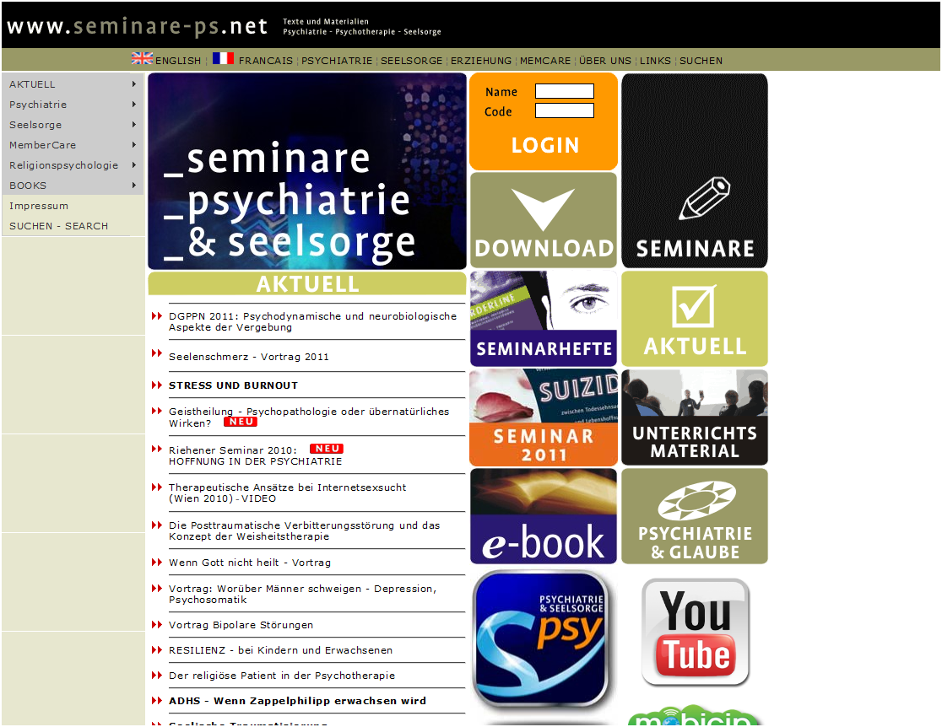
www.seminare-ps.net

